Slide 1
Использование ЭБС в обучении и продвижении науки: Новые инструменты и сервисы ЭБС «Университетская библиотека онлайн»
Костюк К.Н.
ООО «Директ-Медиа»
Уфа, 5 октября 2018

Slide 2
ЭБС «Университетская библиотека онлайн»
для
автора

Slide 3
Вовлечение преподавателя
Стратегия «Университетской библиотеки онлайн» -
окружить преподавателя со всех сторон
Предоставить нужные книги.
Предоставить целевую аудиторию и удобную платформу для публикаций.
Помочь в публикациях.
Помочь в продвижении и повышении индекса РИНЦ.

Slide 4
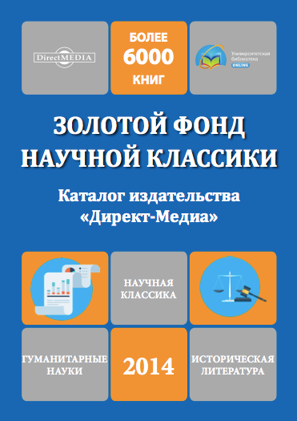
Приглашаем авторов к публикации
Все книги публикуются в издательстве «Директ-Медиа»
Мы выплачиваем гонорары!
Мы публикуем бесплатно и качественно!
Мы предоставляем 2 бесплатных печатных экземпляра!*
Выдаем ISBN и DOI: идентификатор научной работы
Один из вариантов сотрудничества –
совместные проекты между издательством и вузом.

Slide 5
Какие издания можно опубликовать?
Новое издание. Бесплатно издается печатная книга.
Ранее вышедшую книгу. Публикуется электронное издание, если автор не отдал права на него.
Основные форматы:
учебник;
монография;
коллективный сборник (сборник конференций);
сборник статей!
Журнальные статьи не публикуются отдельно.

Slide 6
Условия публикации в ЭБС
1. Принимаются только книги: учебники, монографии, сборники трудов, конференций (более 50 страниц).
2. Труд должен иметь научную значимость и не менее 2-х рецензий.
3. Работа должна быть подготовлена для публикации (издается в авторской редакции).
4. Автор заполняет необходимую информацию (Анкета автора) и обязуется продвигать свои книги в студенческой и научной среде.
Публикуйте ранее вышедшие публикации:
электронные права на бумажные издания остаются свободными.
Публикуя старые издания в ЭБС, вы даете им вторую жизнь.

Slide 7
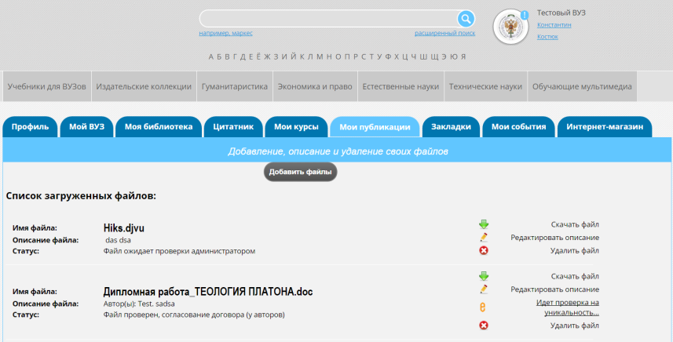
Сервис «Мои публикаций» в личном кабинете преподавателя: полная автоматизация процесса опубликования

Slide 8
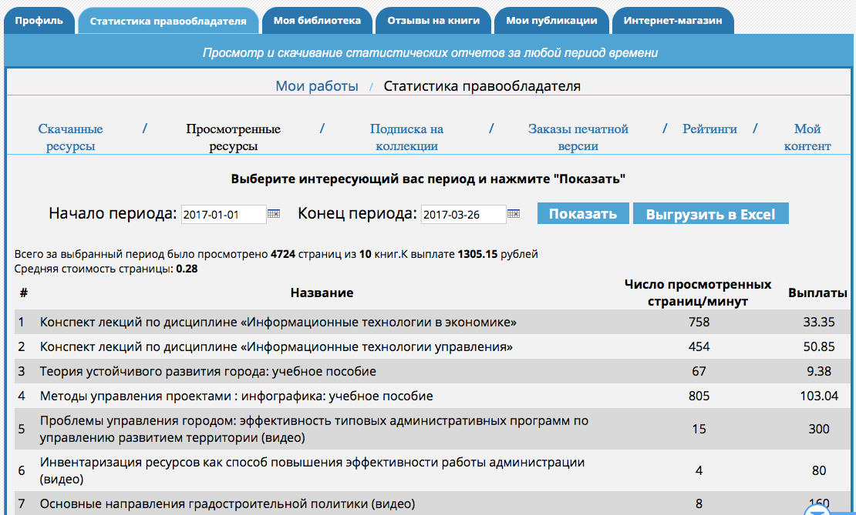
Подробная статистика использования публикаций автора в личном кабинете

Slide 9
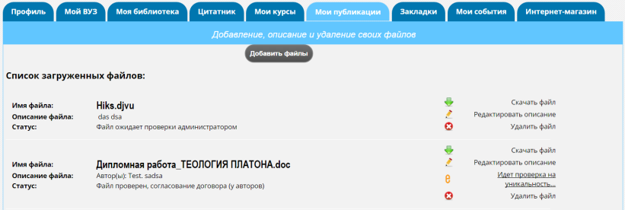
Процесс издания - проще некуда: 1. Загрузите файл в личном кабинете преподавателя
Загрузить свою публикацию

Slide 10
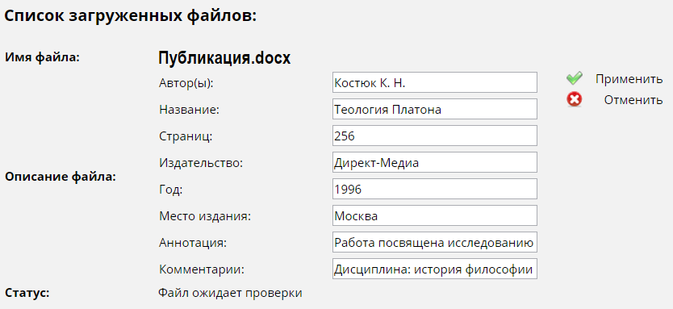
2. Заполните информацию о книге
Аннотация, маркетинговая информация и рецензии –
помогают продвигать книгу!

Slide 11
Подготовка полноценной книги
1. Книга находится на модерации: проверяется редактором.
2. Если книга принимается, то с автором заключается лицензионный договор
с вознаграждением.
3. Книга проходит издательский цикл.
4. Автору высылается 2 экземпляра отпечатанной книги.
Дополнительные опции:
Можно проверить на уникальность через Антиплагиат (наличие заимствований);
Можно заказать пакет продвижения издания(отправка обязательных экземпляров).
В книгу можно добавлять интерактивные элементы.

Slide 12
ВЫДАЧА автору сертификата ИЗДАТЕЛЬСТВА ПУБЛИКАЦИИ
Этот Сертификат официально подтверждает факт публикации авторского материала.

Slide 13
Присвоение DOI
DOI – цифровой идентификатор объекта
Любая публикация обязана иметь DOI. Позволяет:
иметь постоянный адрес публикации
легко находить ее и ссылаться
публикации в Web of Science, Scopus – невозможны без DOI
Издательство «Директ-Медиа» бесплатно присваивает DOI каждой публикации, в т.ч. Преподавателям и студентам.

Slide 14
Не только РИНЦ, но и Web of Science!
С 2014 г. лучшие монографии, переданные в ЭБС «Университетская библиотека онлайн», предоставляются для индексирования в базе данных Web of Science
Book Citation Index
Международное продвижение: ЭБС доступна в странах Европы, книги присутствуют у основных международных агрегаторов и книготоргов: EBSCO, MIPP Interational.

Slide 15
Контакты издательства «Директ-медиа»
Телефоны
8-800-333-6845 (звонок бесплатный) +7 495 334 7211 Ответим на ваши звонки в будние дни с 9:00 до 19:00
Электронная почта
ylia@directmedia.ru
Info@directmedia.ru - поддержка по вопросам оплаты, доставки, помощь и справки

